Slide 1
Java ME
Programação para Dispositivos Móveis
Edilva Carvalho Soares

Slide 2
Java ME
“Coleção de tecnologias e especificações que criam uma plataforma que se ajusta aos requisitos de dispositivos móveis”;
Conjunto de tecnologias que permitem o desenvol- vimento de aplicações Java para dispositivos com processamento, memória e rede limitados;
Construída com o objetivo de fornecer um ambiente de execução Java capaz de lidar com as características particulares de pequenos dispositivos;

Slide 3
Configurações
Fornece um ambiente Java completo.
O conjunto de classes é pequeno e deve ser estendido por perfis. Não implementa classes de interface com usuário.
Uma configuração é dividida em:
Código proprietário que faz interface com o sistema provido pelo dispositivo.
- Um conjunto de APIs básicas (subconjunto do Java SE)

Slide 4
CDC
Connected Device Configuration.
Utilizada em dispositivos com maior capacidade de processamento e memória.
Presente em PDAs, smartphones.
Suporta Ponto Flutuante.

Slide 5
CLDC
Connected Limited Device Configuration.
Utilizada em dispositivos com recursos limitados de processamento e memória.
Presente em celulares, pagers entre outros.
CLDC 1.0 não suporta ponto flutuante.
CLDC 1.1 suporta ponto flutuante.

Slide 6
Profiles
São mais específicas que as configurações.
Proveem um conjunto de APIs para auxiliar o desenvolvimento de aplicações.
Tipos:
Foundation Profile: usado em dispositivos que possuem CDC.
MIDP: usado em dispositivos que possuem CLDC.
- Information Module Profile (IMP): subset MIDP, para dispositivos sem capacidade gráfica.
- Personal Profile (PP): dispositivos sem capacidade gráficas avançadas.

Slide 7
MIDP
Mobile Information Device Profile.
Provê um conjunto de APIs que podem ser utilizadas no dispositivo.
MIDP 1.0
MIDP 2.0
MIDP 3.0

Slide 8
MIDP 1.0
Provê API para manipulação de:
UI
Conexão HTTP, e Socket
RMS

Slide 9
MIDP 2.0
Evolução do MIDP 1.0, trazendo APIs adicionais, para facilitar o desenvolvimento de aplicações.
GameAPI
Media
HttpsConnection
Push-Registry

Slide 10
MIDP 3.0
Traz um conjunto de APIs para facilitar ainda mais o desenvolvimento.
Pode se ter várias MIDLETs na mesma aplicação.
Jogos mais ricos.
Melhorias na parte de UI e de RMS

Slide 11
Pacotes Operacionais
São bibliotecas para o desenvolvimento de funções específicas.
O desenvolvedor escolhe qual pacote irá utilizar.
São bibliotecas, que, em geral, dependem de recursos presentes em dispositivos específicos (Bluetooth, Suporte a 3d ...)

Slide 12
MIDLET
São aplicações escritas para o perfil MIDP.
Deve estender javax.microedition.midlet.MIDlet
São distribuídas em JARs, similar a distribuição Java SE.
MIDLET SUITE:
JAR que possui mais de uma MIDLET
- As midlets do JAR, podem compartilhar recursos e classes dentro do mesmo JAR.

Slide 13
MIDLET
Dentro do JAR que contém a MIDLET deve haver o arquivo manifesto.
Além do Manifesto é acompanhado ao JAR o descritor da aplicação (JAD).
Nos descritores, são definidos os atributos da aplicação como:
MIDlet-Name
MIDlet-Version
MIDlet- Icon
MicroEdition-Profile
- MicroEdition-Configuration

Slide 14
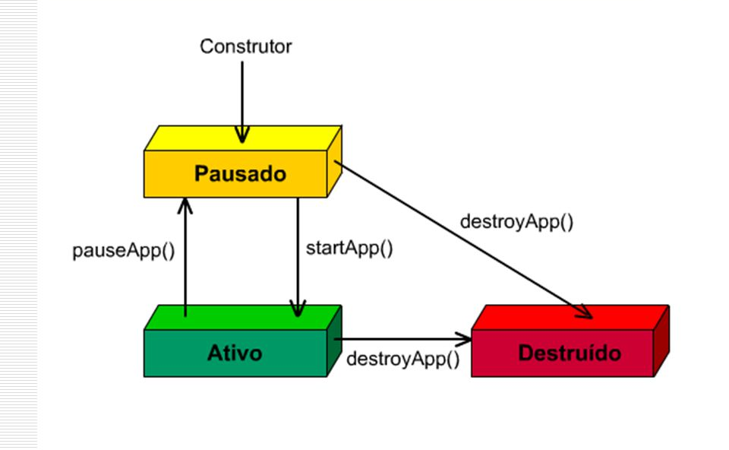
Ciclo de vida de um MIDLET

